Slide 1
Katecheza 20
UCZESTNICZĘ W PROCESJI Bożego Ciała. T. 58

Slide 2
MODLITWA: W imię Ojca, i Syna, i Ducha Świętego.
WPROWADZENIE: Zapewne spacerowaliście ulicami miasta, drogami wiejskimi. Może ktoś z was udał się w podróż. Zmieniamy wtedy otoczenie, spotykamy różnych ludzi. Po takich wyprawach zostaje dużo wspomnień, ciągle się do nich wraca i na długo one pozostają w naszej pamięci.

Slide 3
Spacer z rodzicami

Slide 4
Kasia sypie kwiaty
Wczoraj ja i Ewelina zbierałyśmy kwiaty na łące. Bardzo trudno jest uzbierać cały koszyk kwiatów, bo niektóre z nich są bardzo małe. Gdy wróciłyśmy do domu, Piotrek bawił się z Markiem na podwórku. – Gdzie byłyście? – zapytali nas chłopcy. Pokazałyśmy im nazbierane kwiaty i Ewelina dodała:
– To na jutrzejszą procesję. – Aha, to już jutro jest Boże Ciało – przypomniał sobie Piotrek. – Muszę sprawdzić, czy mama przygotowała mi białą albę, w której będę szedł podczas procesji. Marek, który stał zdziwiony z boku i przysłuchiwał się rozmowie, zapytał: – Co to takiego procesja Bożego Ciała?
Pytanie to usłyszała babcia Marysia, która właśnie przyniosła z ogrodu więcej kwiatów do naszych koszyków. Podeszła do nas i powiedziała: – Procesja Bożego Ciała to uroczysta wędrówka, w której wszyscy idą odświętnie ubrani, a Jezus obecny w hostii wychodzi na ulice wsi i miast.

Slide 5
Dziewczynki sypią przed Nim kwiaty, a ministranci niosą kadzidło i dzwonią dzwonkami.– To ja też pójdę przygotować się do procesji – powiedział Marek i szybko pobiegł do domu.
Dzisiaj od rana cała moja rodzina szykowała się do przeżycia Uroczystości Bożego Ciała. Ja ubrałam się w moją nową, piękną sukienkę, a Piotrek włożył swoją komunijną, białą albę. W południe ruszyliśmy wszyscy do kościoła na Mszę Świętą. W kościele ksiądz mówił o dobrym Jezusie, który jest obecny wśród nas, bo bardzo nas kocha. Bardzo ucieszył mnie moment, gdy wyruszyliśmy z kościoła z procesją. Szłam tuż przed samą monstrancją niesioną przez księdza i razem z innymi dziewczynami sypałam kwiaty. Starałam się, najlepiej jak umiałam, sypać kwiaty, które niosłam w koszyku. Po drodze cała procesja zatrzymywała się przy czterech ołtarzach, na których ksiądz stawiał monstrancję z Jezusem i modlił się.
To był wspaniały dzień. W przyszłym roku też wezmę udział w procesji Bożego Ciała.

Slide 6
Pan Jezus w Wielki Czwartek podczas Ostatniej Wieczerzy, przemieniając chleb w soje Ciało, wypowiedział słowa:
„Bierzcie to jest Ciało moje”.
Pan Jezus jest obecny w Najświętszym Sakramencie, ukryty pod postaciami Chleba w tabernakulum. Cieszy się kiedy Go odwiedzamy, gdy rozmawiamy z Nim, o tym, co nas cieszy lub czym się smucimy. Wiemy już, że Panu Bogu możemy powiedzieć wszystko. On nas zawsze wysłucha, bo bardzo nas kocha.

Slide 7
Obejrzyj filmik Boże Ciało https://www.youtube.com/watch?v=UVHkeM2s5vA
Jest taki dzień w ciągu roku, kiedy idziemy ulicami miasta lub wiejskimi drogami z Panem Jezusem.
To Uroczystość Bożego Ciała.
Pan Jezus w Najświętszym Sakramencie – pod postacią Chleba, niesiony przez kapłana w złotej MONSTRANCJI odwiedza nasze wsie i miasta.

Slide 8
Procesja Bożego Ciała

Slide 9
Na Uroczystość Bożego Ciała dekorujemy ulice, którymi przechodzi Pan Jezus. Podczas procesji Bożego Ciała ludzie, aby oddać cześć Jezusowi śpiewają pieśni, niosą chorągwie i obrazy, dziewczynki sypią kwiatki.
Zatrzymujemy się przy czterech ołtarzach - oddajemy cześć Jezusowi, potem kapłan błogosławi ludzi Najświętszym Sakramentem.

Slide 10
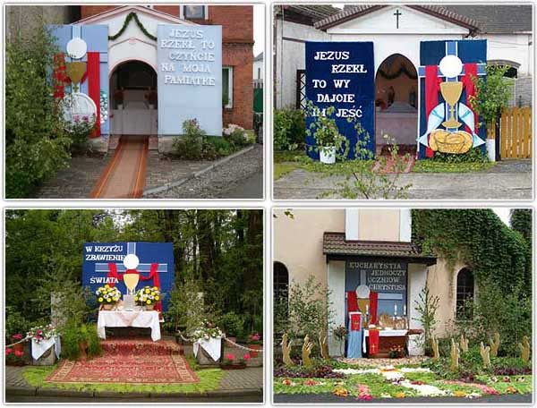

Slide 11
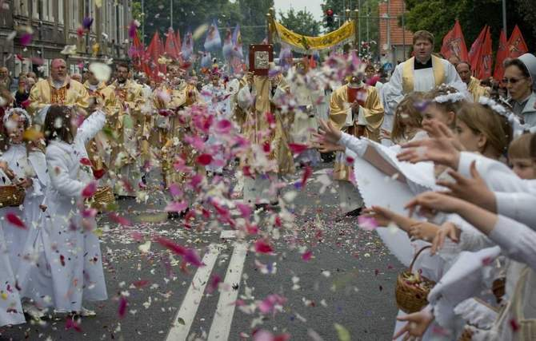

Slide 12
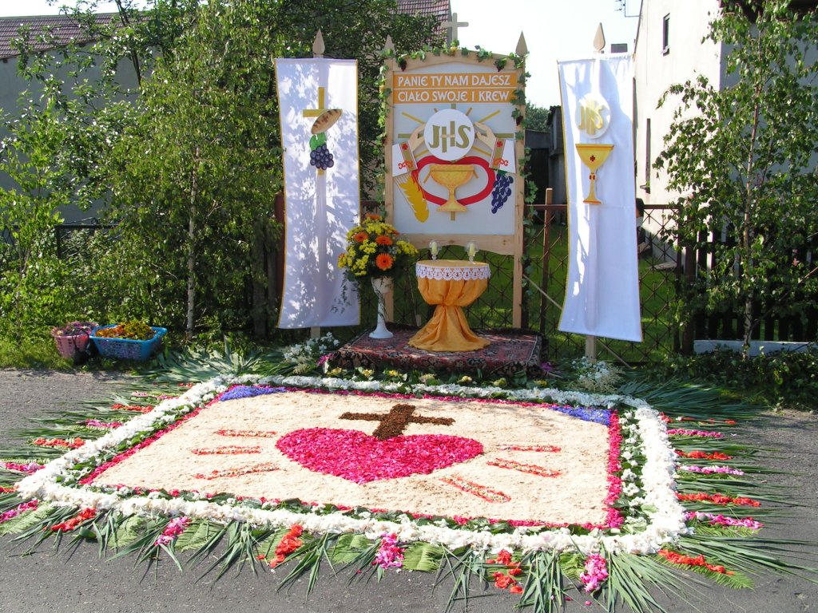
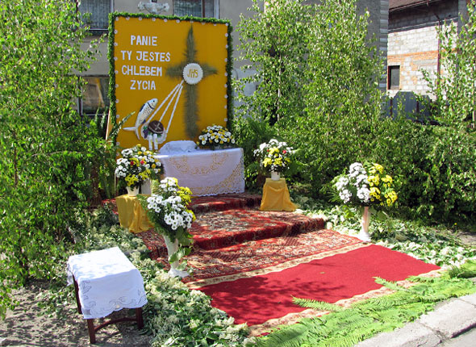
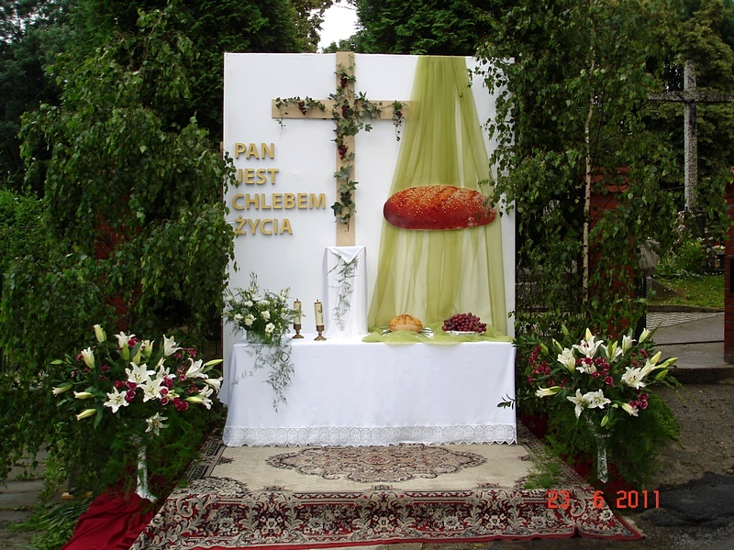
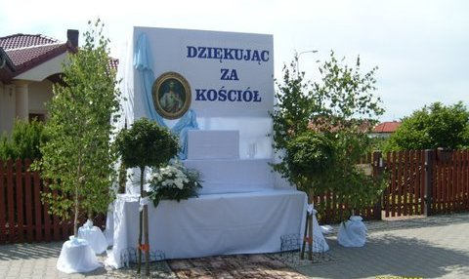

Slide 13
Nazwy przedmiotów liturgicznych
Monstrancja
Tabernakulum

Slide 14
Podczas procesji śpiewana jest pieśń:
Wielbię Ciebie w każdym momencie,
o żywy chlebie nasz, w tym Sakramencie. 3 razy

Slide 15
Zadanie dla dzieci:
Pokoloruj obrazek w katechizmie.
Bardzo serdecznie dziękuję za wysyłane prace dzieci.
Cieszę się, że tak wspaniale je wykonywaliście.
Szczęść Boże!
Pozdrawiam Monika Piwowarczyk

